Slide 1
Configuración de la cámara

Slide 2
Apertura del diafragma

Slide 3
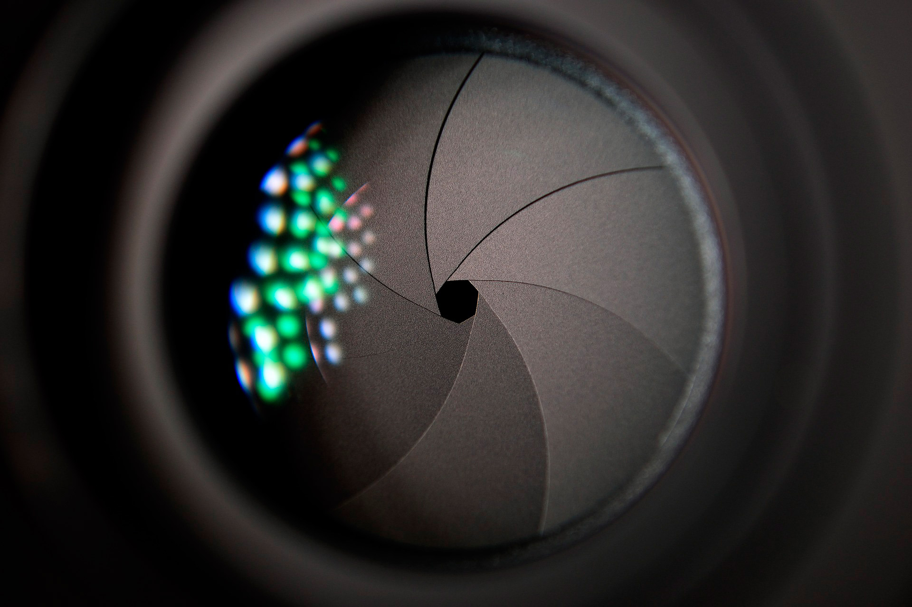

Slide 4
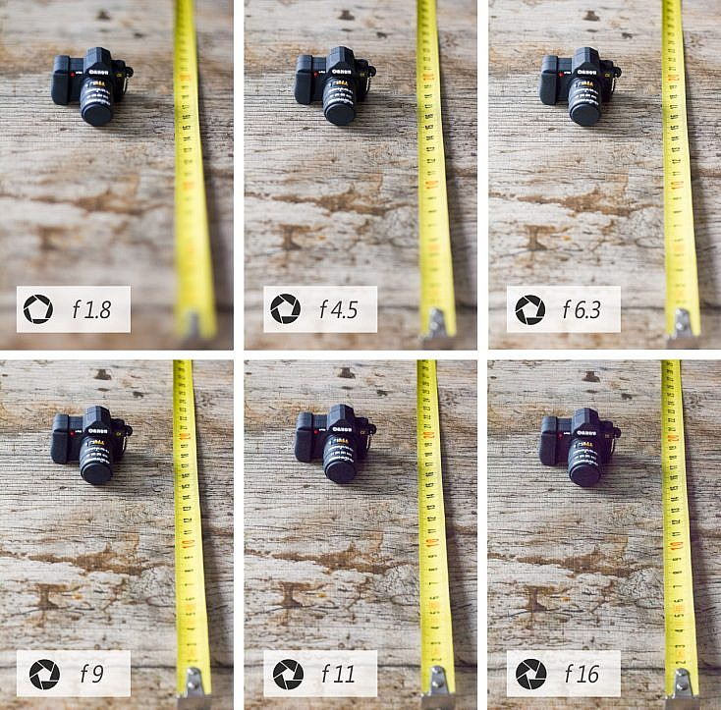

Slide 5
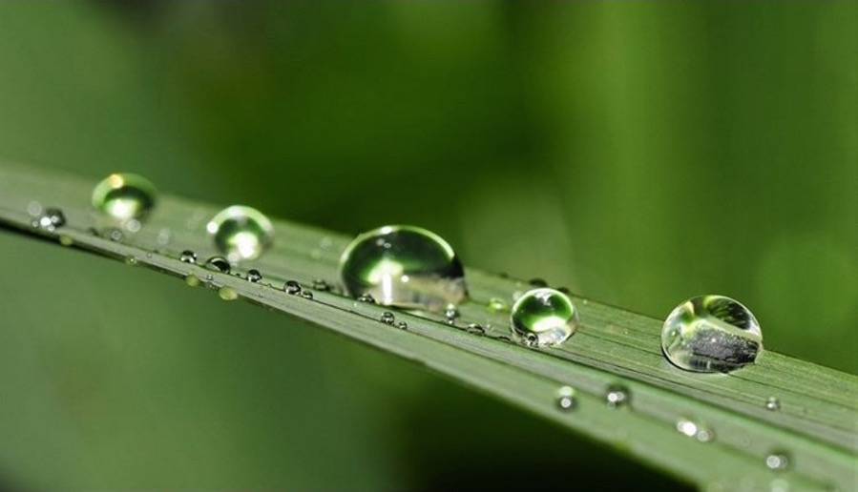
Profundidad baja de campo

Slide 6

Profundidad media

Slide 7

Profundidad de campo

Slide 8
Sensibilidad del iso

Slide 9
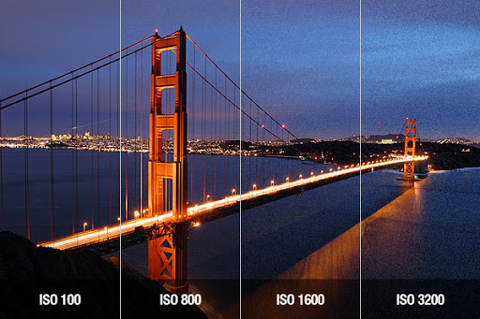

Slide 10
Exposímetro

Slide 11
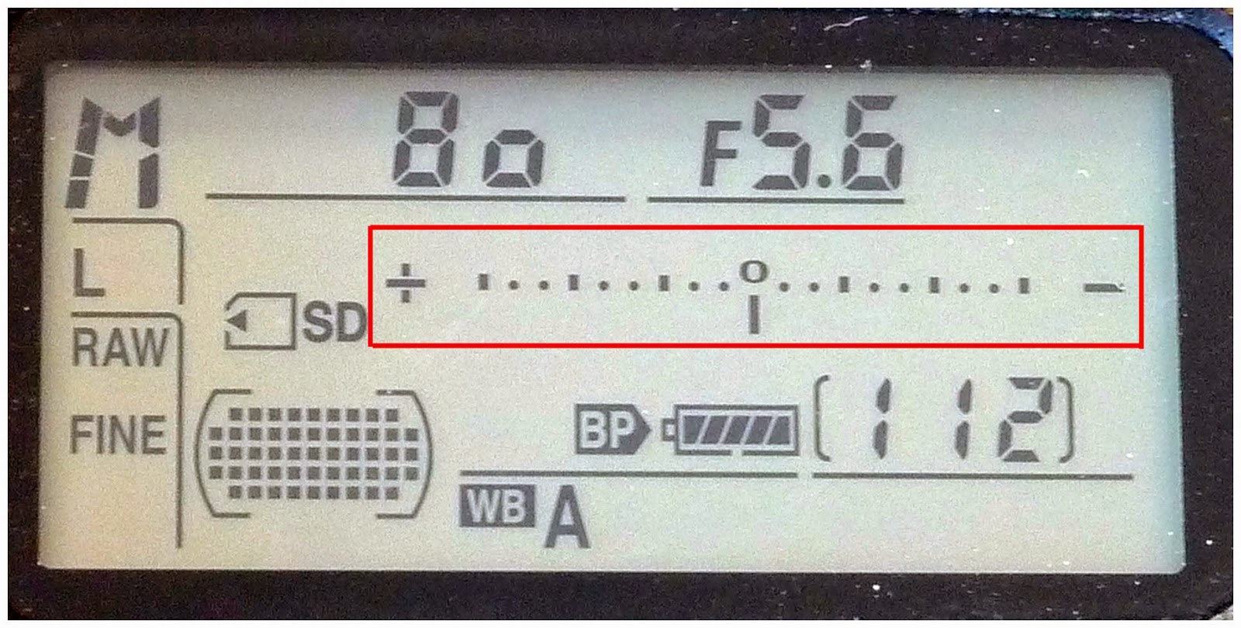

Slide 12
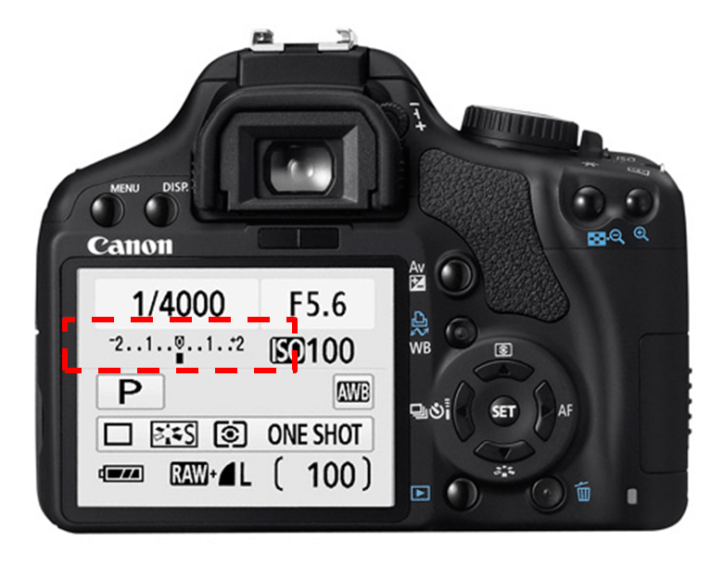

Slide 13
Ley de reciprocidad

